Slide 1

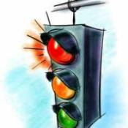
Страна
Светофория

Slide 2

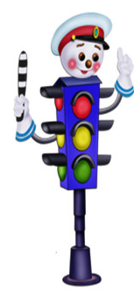
1. Вопрос
Часть дороги, предназначенная для движения транспорта?

Slide 3
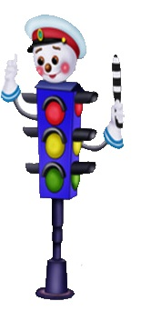
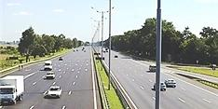
Это – проезжая часть!

Slide 4
2. Вопрос
Где должны ходить пешеходы?

Slide 5
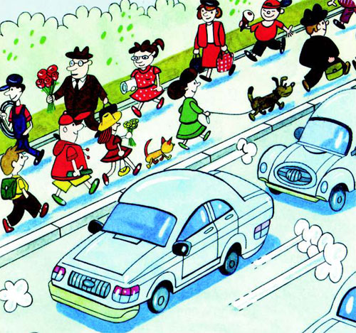
По тротуару!

Slide 6
3.Вопрос
Какие бывают автомобили?

Slide 7
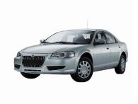
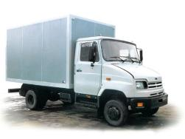
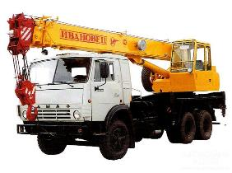
Легковые
Грузовые
Спецтехника

Slide 8
4.Вопрос
Любимый вид транспорта кота Леопольда?

Slide 9
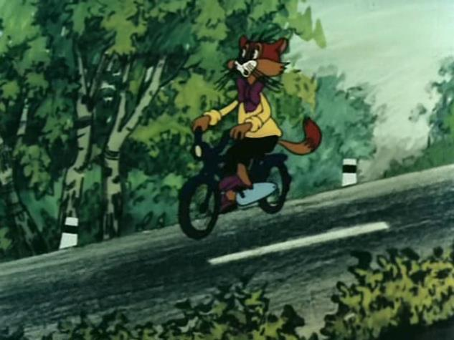
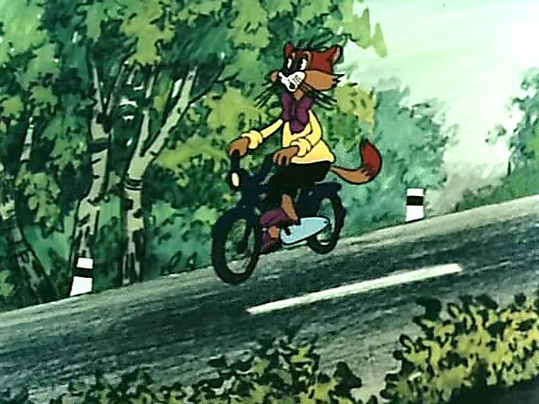
Велосипед!

Slide 10
5.Вопрос
Где ожидают автобус пассажиры?

Slide 11
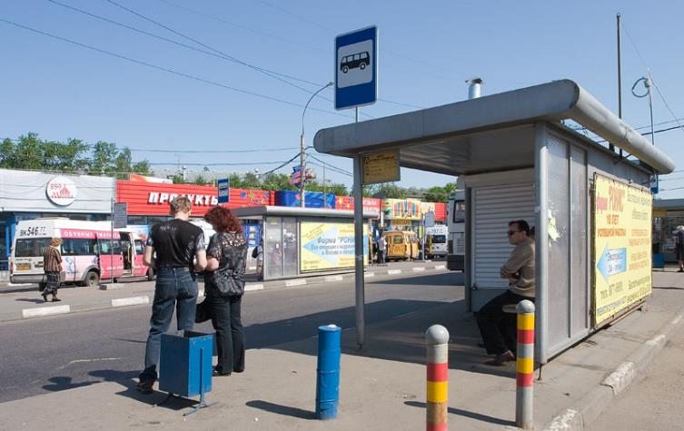

На автобусной остановке!

Slide 12
6.Вопрос
На чём Емеля ехал к царю во дворец?

Slide 13
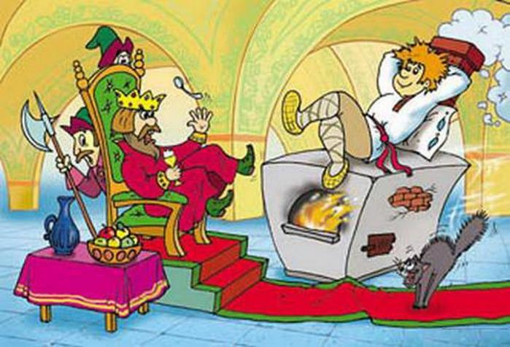

На печке!

Slide 14
7.Вопрос
Что означает красный сигнал светофора для пешехода?

Slide 15
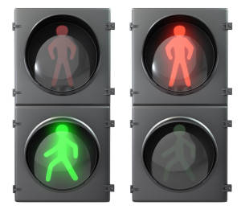
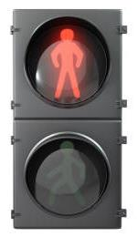
Переходить дорогу нельзя!

Slide 16
8.Вопрос
Что означает желтый сигнал светофора?

Slide 17
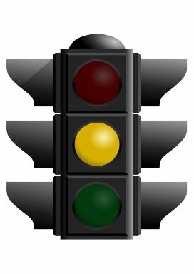

Сейчас будет смена сигнала!

Slide 18
9. Вопрос
На чём летал Старик-Хоттабыч?

Slide 19
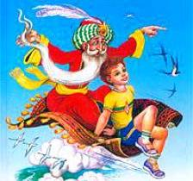

На ковре-самолёте!

Slide 20
10.Вопрос
Личный транспорт Бабы – Яги?

Slide 21
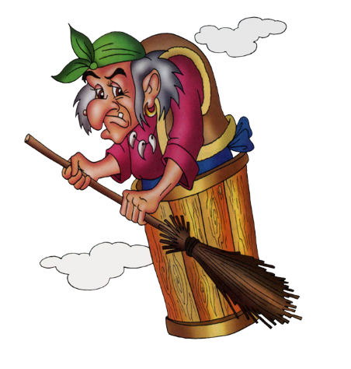

Ступа и метла!

Slide 22
Молодцы!

Slide 23

